Slide 1
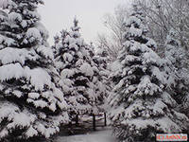
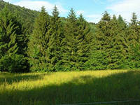
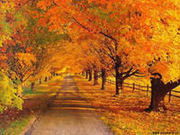
Лесной комплекс
Лесная промышленность – это заготовка, механическая обработка и химическая переработка древесины

Slide 2
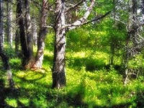
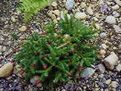
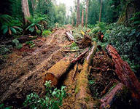
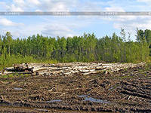
состав лесного фонда
а) леса I группы: заповедные, водо- и полезащитные, вокруг городов (в них ведется выборочная
санитарная рубка леса и рубка ухода); (22%)
б) леса II группы: рубка ведется в объеме
годичного прироста (8%);
в) леса III группы: эксплуатационные
( промышленная сплошная рубка леса)(70%).

Slide 3
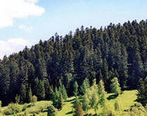
лесные ресурсы Российской Федерации значительны. Покрытая лесом площадь составляет около 45% от общей территории страны. Большая их часть приходится на восточные районы. Сырьевой потенциал России формируют хвойные леса

Slide 5
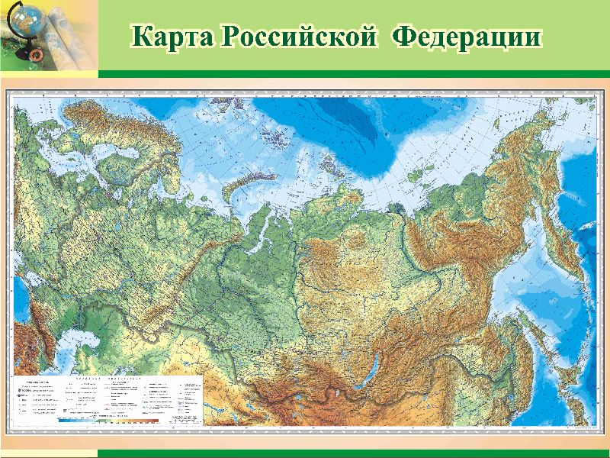
3 ведущих района по лесозаготовке:
Северный (Архангельская область);
Восточная Сибирь (Иркутская область и Красноярский край);
Уральский (Свердловская и Пермская области).
Растет вывоз древесины на экспорт из Дальневосточного района. В Центральном и Волго-Вятском районах рубка леса сократилась.

Slide 6
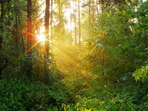
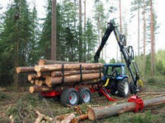

Slide 8
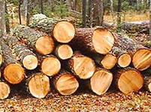
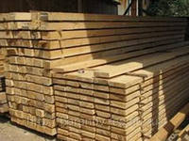
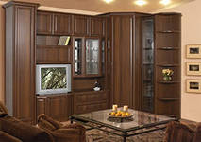
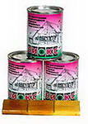
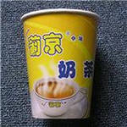
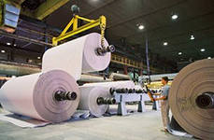
Внутриотраслевые связи лесной промышленности
1) лесозаготовка(круглый лес)
2) деревообработка(мебельная промышленность)
3) Переработка древесины
лесохомия целлюлозно-бумажная

Slide 9
Межотраслевые связи
Потребители продукции лесной промышленности:
Машиностроение
Химическая
Легкая
Транспортная
Связь
строительство
Что получает лесная промышленность от других отраслей:
лаки, краски (для мебели)
Саду, натрий, отбеливающие химикаты (производство бумаги)
Автомашины, трактора, станки (заготовка и обработка древесины) и т.д.

Slide 10
Продукция лесной промышленности
Стройматериалы
ДВП
Бумага
ДСП
Тара(ящики)
удобрения

Slide 12
проблемы лесной промышленности
1) Главный загрязнитель окружающей среды
2) Неполное использование древесины: остается много отходов на лесосеках, вдоль трасс транспортировки леса (особенно если это сплав по рекам), при лесопилении;
3) Истощение лесов, прилегающих к железным дорогам и судоходным рекам (с другой стороны, в труднодоступных местах много перестойного, очень старого леса, который портится).

Slide 13
Работа с картой
1) найти по 5 целлюлозно-бумажных комбината (ЦБК) в Европейской и азиатской частях России
( Архангельск, Кондопога, Соликамск, Краснокамск, Корпряжма, Красноярск, Усть-Илимск Братск, Амурск)
2) Лесопромышленные комплексы
(ЛПК) (Усть-Илимский, Братский, Архангельский, Сыктывкарский) 3) Назовите лесные порты России
(Архангельск, Игарка, Онега, Нарьян- Мар)

Slide 14
Закрепление
Почему город Архангельск называют «российской лесопилкой?
Какие экологические проблемы стоят перед лесной промышленностью?
Назовите продукцию лесной промышленности, из каких частей её делают?

Slide 15
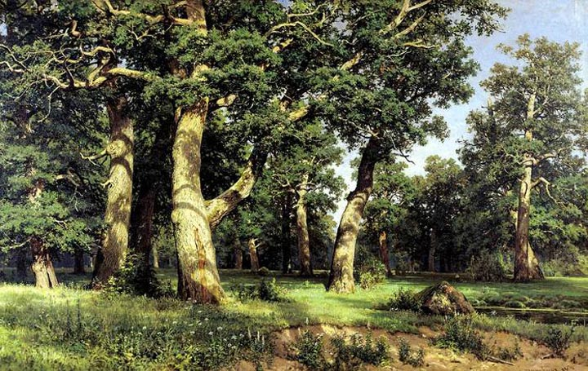
Спасибо за работу
Учитель географии ГБОУ СОШ № 297
Гуменюк Ирена Чеславовна

